Slide 1

数据结构和算法
（Python描述）
信息科学技术学院
郭 炜
微博：http://weibo.com/guoweiofpku
学会程序和算法，走遍天下都不怕!
讲义照片均为郭炜拍摄
微信公众号

Slide 2
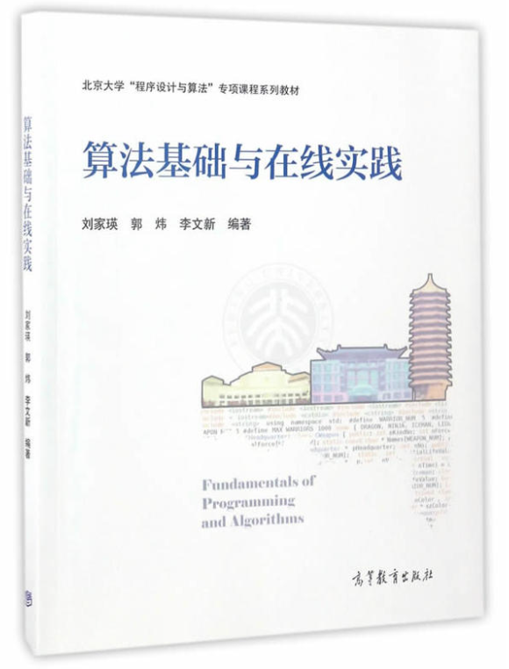
信息科学技术学院
配套教材：
高等教育出版社
《算法基础与在线实践》
刘家瑛 郭炜 李文新 编著
本讲义中所有例题，根据题目名称在http://openjudge.cn
“百练”组进行搜索即可提交

Slide 3
散列表（哈希表）
信息科学技术学院

Slide 4

散列表的概念
信息科学技术学院
新疆那拉提草原

Slide 5
散列表要解决的问题
如何尽量在O(1)的时间内，对数据集进行查询，插入、删除
如果关键字是非负整数，将记录存放在列表L中，关键字为n的记录，就存放在L[n]
n太大时浪费空间。比如身份证号是18位整数，而全国只有不超过15亿人
设计一个散列函数（哈希函数)h, 关键字为key的记录，存放在L[h(key)]。h(key)是非负整数。比如 h(key) = key % 2,000,000,000 用来处理身份证号。h(key)的值称为散列值。

Slide 6
散列表要解决的问题
如何尽量在O(1)的时间内，通过关键字查询到想要的记录
即便关键字key不是整数，是字符串或其他对象，也可以定义散列函数将其映射到一个整数
散列函数h是取值范围大的集合到取值范围小的集合的映射，必然会有不同key有相同h(key)值导致的冲突需要处理（如果事先知道所有需要散列的元素，则有可能做到没有冲突）

Slide 7

散列函数
(哈希函数)
信息科学技术学院
新疆赛里木湖

Slide 8
散列函数的应用
为文件计算一个散列值。检查文件是否被破坏，即可以通过计算其散列值来进行
用来做数据加密。用户名和密码在后台不是直接存放，而是存放其散列函数值。验证用户名和密码，就是验证其散列值。
用于各种网络传输和安全协议
Python的dict和set都是散列表

Slide 9
散列函数的设计要求
1) 函数he(key)简单，计算速度快
2) h(key)的结果尽量均匀分布
3) h(key)的结果尽量减少冲突
4) h(key)的结果可以覆盖整个存储区，避免有些存储单元被浪费
h(key) 的结果越没有规律越能满足后3条。没规律：相似的key的h(key)不相似。
key中的信息被h(key)用到越多（比如每个二进制bit都有用）,越能满足后3条。

Slide 10
常见散列函数设计思路
数字分析法
如果关键字是一些已知的整数，可以抽取其中的若干位作为散列函数值，可能做到不冲突。
key h(key)
00013445 34
00074842 44
88472742 24
77298402 80

Slide 11
常见散列函数设计思路
折叠法
将较长关键字切成几段，然后合并。例如对10位整数，每三位分为一段，四段相加去掉进位的结果就是散列函数值(位于[0,999])。
key h(key)
2145673873 2+145+673+873 = 1693

Slide 12
常见散列函数设计思路
平方取中法
取整数关键字的平方中的若干位，作为散列函数值
key h(key)
2145673873 2145673873² = 4603916369274820129
用计算机做运算，应当取二进制形式的若干位，而不是十进制形式的若干位，运算速度更快。平方取中法的随机性比较突出。

Slide 13
常见散列函数设计思路
除余法
适用于关键字 key 是整数。
散列表长度m取值为2的幂
找到不大于m的最大质数P， h(key) = key % P
也可以取更大的P, h(key)取 key % P 结果去掉最低若干个二进制位后的结果
计算速度快，但是有规律（连续整数除余结果连续，容易冲突）

Slide 14
常见散列函数设计思路
基数转换法
将整数的十进制表示形式，看作是一个r进制数（r是质数），然后再转换成十进制形式
Key: 335647 h(key): 1211620
(335647)₁₃ = （1211620)₁₀
然后再除余，或者折叠

Slide 15
常见散列函数设计思路
key为字符串的情况
一个字符看作一个整数（编码值），通过基数转换法把字符串转换成整数：
def stringHash(s):
h = 0
for c in s:
h += h * 31 + ord(c)
return h
然后再对整数除余或折叠

Slide 16

冲突消解
信息科学技术学院
新疆安集海大峡谷

Slide 17
冲突消解
难以避免不同key的哈希值相同
发生上述现象时的处理，即为冲突消解
冲突消解法分为两类：
  1) 内消解：只使用散列表基本存储区（一个列表）解决冲突
  2) 外消解：用散列表基本存储区之外的额外空间解决冲突

Slide 18
冲突内消解
开地址法和探查序列
在散列表中插入关键字为key的数据，发现冲突，即h(key)的位置已经被占据，则要为待插入数据找一个空的位置存放。找空位置的策略，称为探查方法。空位置的候选序列，称为探查序列。
定义整数序列：D = d₀,d₁,d2...... d₀ = 0
则探查序列为：
H_{i} = (h(key) + d_{i} ) mod P P为不超过表长度的最大质数
H_{i} 若已经被占据，就考虑放在H_{i+1}（i从0开始）

Slide 19
冲突内消解
线性探查
H_{i} = (h(key) + d_{i} ) mod P P为不超过表长度的最大质数
D = 0,1,2,.... 称为线性探查，即插入时发现冲突，则顺序往后看找第一个空闲的列表单元存放待插入的数据。

Slide 20
冲突内消解
双散列探查
设计另外一个散列函数g,称为再散列函数。
令 d_{i} = i * g(key) 例如: g(key) = key % 5 + 1
跳着探查，比线性探查更能避免元素聚集
此时， H_{i} = (h(key) + i*g(key)) mod P (i从0开始）

Slide 21
散列表检索指定key的元素
1) 求出h(key)，作为第一个探查位置
2) 若探查位置为空槽，则元素不存在，检索失败
3) 若探查位置为满槽或闲槽元素，则看该元素的key是否一致。如果一致，则检索成功
4) 若3）尚未检索成功，则按照探查序列找到下一个探查位置，转2)
槽分为三类：
空：从来没放过元素
闲：曾经放过元素后来又删了，现在没放元素
满：放着一个元素

Slide 22
散列表中删除指定key的元素
1) 按照检索办法找到关键字为key的待删除元素
2) 在该元素的位置做删除标记，使之成为闲槽（不可将其标记为空，因为标记为空可能切断了探查序列，导致后序检索和key有相同哈希值的元素失败)
检索时，在探查序列碰到闲槽，则也要继续找探查序列的下一个元素
插入元素时，如果按探查序列找到了带删除标记的元素，则将新元素插入在此

Slide 23
冲突外消解
溢出区方法
用另外一个列表顺序存放冲突的数据。查询时先看散列值的位置，没找到则到溢出区顺序查找。
冲突多时时间接近线性。

Slide 24
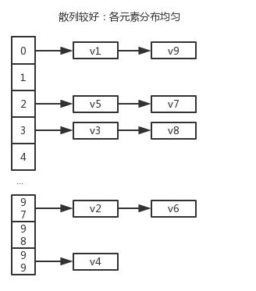
冲突外消解
桶散列
基本存储区不放元素，而是放链表的开头指针。所有散列值相同的元素，都放在同一个链表(或列表)，顺序查找。

Slide 25
散列表的装载因子
满槽数目+闲槽数目
装载因子 a =
总槽数
装载因子会影响冲突频率
装载因子小于0.75时，散列表查找、插入、删除性能基本是O(1)
Python的散列表选择了冲突内消解，而且装载因子大于2/3 就会重新分配空间。

Slide 26
Python中的散列表
信息科学技术学院
新疆安集海大峡谷

Slide 27
对象作为字典的键或集合的元素
默认情况下，自定义类的对象，可以作为集合元素或字典的键，被作为集合元素或字典键的，是对象的id，因此意义不大
class A:
def __init__(self,x):
self.x = x
a,b = A(5),A(5) #两个A(5)不是同一个，因此a和b的id不同
dt = {a:20,A(5):30,b:40} #三个元素的键id不同，因此在不同槽里
print(len(dt),dt[a],dt[b]) #>>3 20 40
print(dt[A(5)]) #runtime error

Slide 28
对象作为字典的键或集合的元素
集合和字典都是哈希表,可哈希的类的对象才可以作为集合的元素或者字典的键
一个类，有__hash__方法，即为可哈希。自定义类的默认__hash__方法根据对象id算哈希值，哈希值是个整数
__hash__函数返回值相同的两个对象a,b，在集合中放在同一个槽(单元）里。若a==b成立，则只能保留一个(字典的键类似处理）；若不成立，可以都保留。
一个槽可能放多个对象，查找的时候，根据被查找元素的哈希值O(1)时间找到槽，然后再到槽里用==顺序查找。哈希值不同的对象，放在不同的槽里面。
如果为自定义类重写__eq__方法，则其__hash__方法会被Python自动变成None，其变成不可哈希。也可以同时重写__eq__和 __hash__

Slide 29
对象作为字典的键或集合的元素
类的__hash__方法示例
x = 23.1
print(x.__hash__(),23.1.__hash__())
#>>230584300921372695 230584300921372695
x = 23
print(x.__hash__(),hash(23)) #>>23 23
x = (1,2)
print(x.__hash__(),(1,2).__hash__(),hash(x))
#>>3713081631934410656 3713081631934410656 3713081631934410656
x = "ok"
print(x.__hash__(), "ok".__hash__())
#>>-423760875654480603 -423760875654480603

Slide 30
对象作为字典的键或集合的元素
为自定义类重写__eq__和__hash__方法，可以做到用对象的值作为集合元素或字典的键
class A:
def __init__(self,x):
self.x = x
def __eq__(self,other):
if isinstance(other,A): #判断other是不是类A的对象
return self.x == other.x
elif isinstance(other,int): #如果other是整数
return self.x == other
else:
return False
def __hash__(self):
return self.x

Slide 31
对象作为字典的键或集合的元素
a = A(3)
print(3 == a) #>>True
b = A(3)
d = {A(5):10,A(3):20,a:30}
print(len(d),d[a],d[b],d[3]) #>>2 30 30 30

